Slide 1
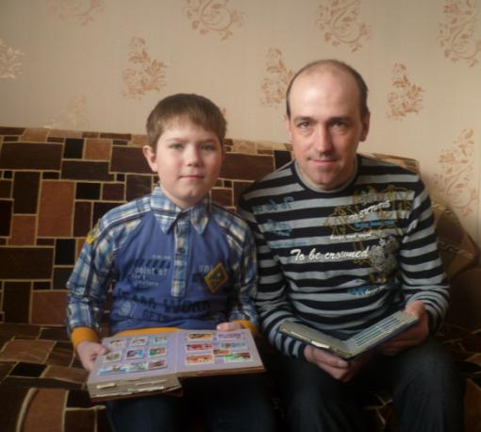
Проектная работа ученика 2б класса
Медведева Артема на тему:
«Увлечения моих родителей. Мой папа- филателист»

Slide 2
Цель проекта:
Узнать, что такое филателия.
Какие бывают марки?
Зачем нужны марки?

Slide 3
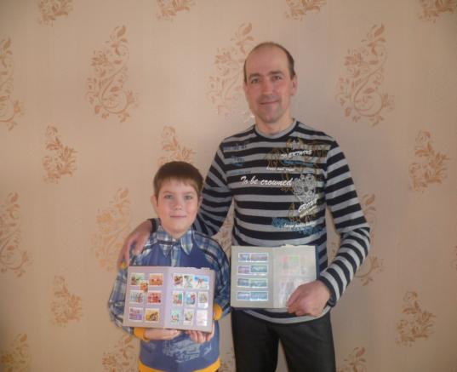
Однажды дома я нашел альбомы с интересными картинками. Я спросил у папы, что это за картинки. Он рассказал, что это почтовые марки. Он с детства собирает эту коллекцию. Я решил расспросить его об этом подробнее. И вот что он мне рассказал:

Slide 4
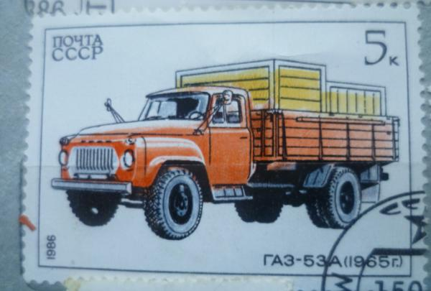
«Коллекционирование – один из самых популярных в мире видов увлечений. Люди самозабвенно собирают модели автомобилей, открытки. Увлечение собирать марки называется филателия, а людей, которые собирают марки называют филателистами.

Slide 5
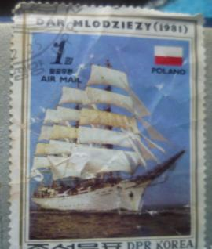
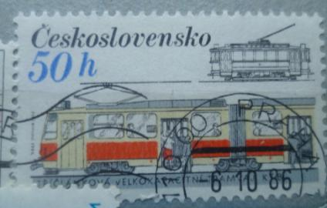
Филателия, на мой взгляд, самый интересный вид коллекционирования. Маленькая почтовая марка- кусочек истории не только страны – целого мира. Она помогает лучше узнать культуру, географию, технику и многое другое.

Slide 6
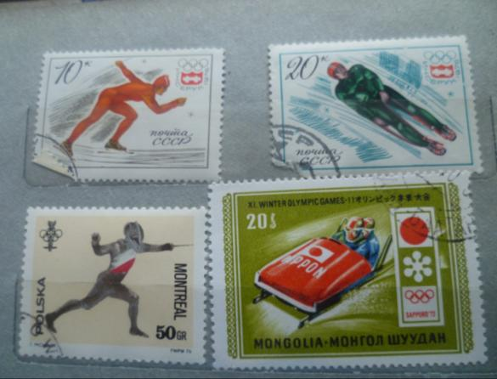
Тут открывается огромный простор для выбора. Люди собирают животных, птиц и рыб. А можно коллекционировать специальный выпуск марок к олимпийским играм. Собирают даже марки с ошибками.

Slide 7
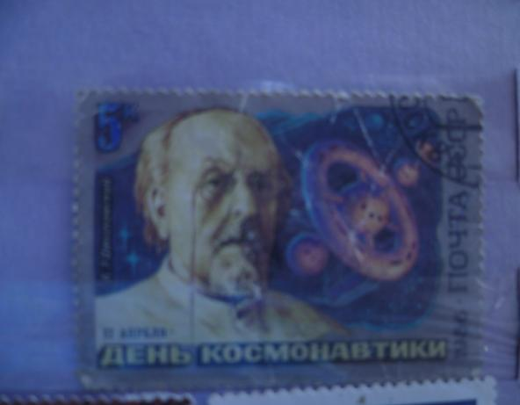
Есть марки с темой космос, великие географические открытия, научно-технический прогресс. Марки могут рассказать нам об архитектуре, живописи, искусстве.

Slide 8
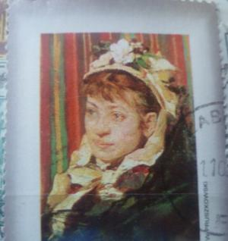
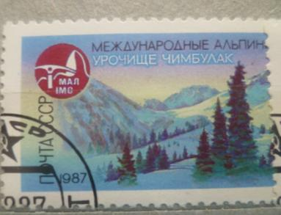
Марки могут быть портретными, пейзажными. В зависимости от размера, марки делятся на большие, средние и маленькие. Известны даже гигантские марки, которые не умещаются на конверт, но их в мире не очень много. У марок бывает различная форма- прямоугольная, квадратная, круглая, овальная, форма ромба».
Портрет
Пейзаж

Slide 9
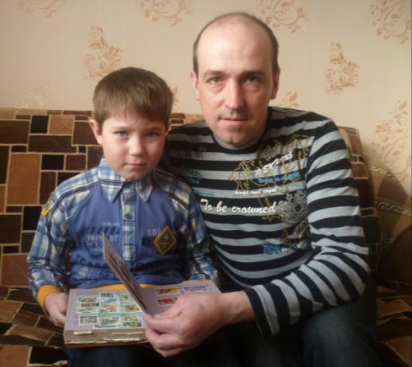
Марки у моего папы аккуратно разложены в специальные альбомы. Все марки распределены по видам. Каждая марка имеет свое место. Папа бережно относится к своей коллекции.

Slide 10
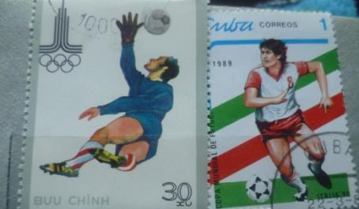
Стихотворение про марки
Однажды папа мне сказал,
Что в детстве марки собирал.
С папы я беру пример:
Стал я коллекционер!
Счастлив я и очень горд!
Собирать стал марки «спорт»-
Хороши коньки и лыжи,
Но теперь мне космос ближе!

Slide 11
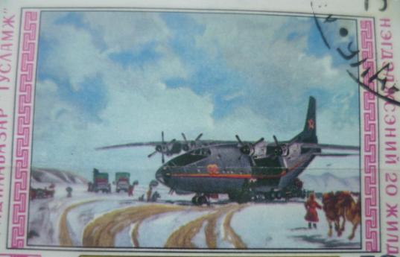
Я взял у папы каталог,
Собрал про космос все, что смог!
На марках звезды и планеты,
И метеоры, и кометы…
И на ракете я лечу…
Я космонавтом стать хочу!
Осуществи свои мечты, Филателистом стань и ты!

